Slide 1





Une photographie est un secret sur un secret.
Plus elle vous en dit, moins vous en savez.
L’instant
32
Photos prises par
un randonneur
pour le plaisir
du partage
Au cœur de Barr
La petite Suisse Alsacienne

Slide 2

Wangenbourg-Engenthal est l'une des communes les plus étendues d'Alsace, nichée dans une nature vallonnée et boisée. Mais ce site exceptionnel n'est pas son seul atout : divers bâtiments témoignent d'une histoire très riche dès le Haut-Moyen-Age, mais aussi durant la Drôle de Guerre.
Les 7 heaux hameaux nichés dans la verdure s'étendent sur 12 km de large et 10km du Nord au Sud. Au coeur de la commune : Wangenbourg.
Le tirage du bois bourgeois, est un droit d'usage qui remonte à 1613. 150 hommes d'Engenthal, Wolfsthal et Schneethal, ainsi qu'une cinquantaine de veuves, ont droit chaque année à 12 m3 de bois d'oeuvre sur pied, immédiatement revendus aux scieries alentours.

Slide 3
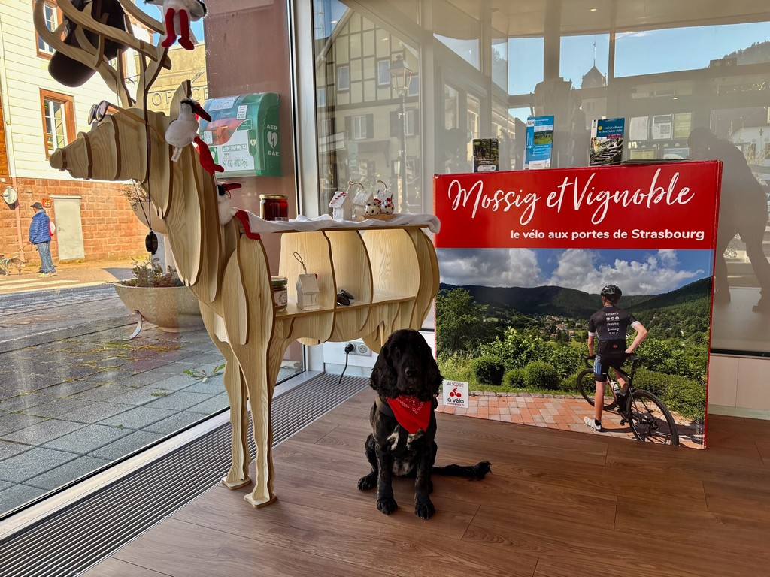

Slide 4
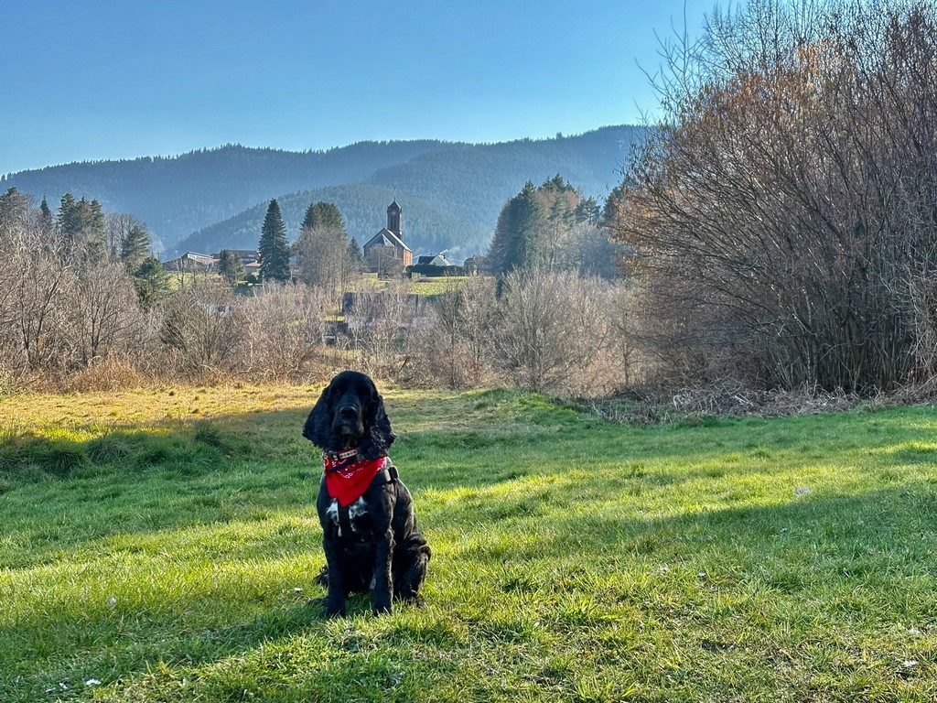

Slide 5
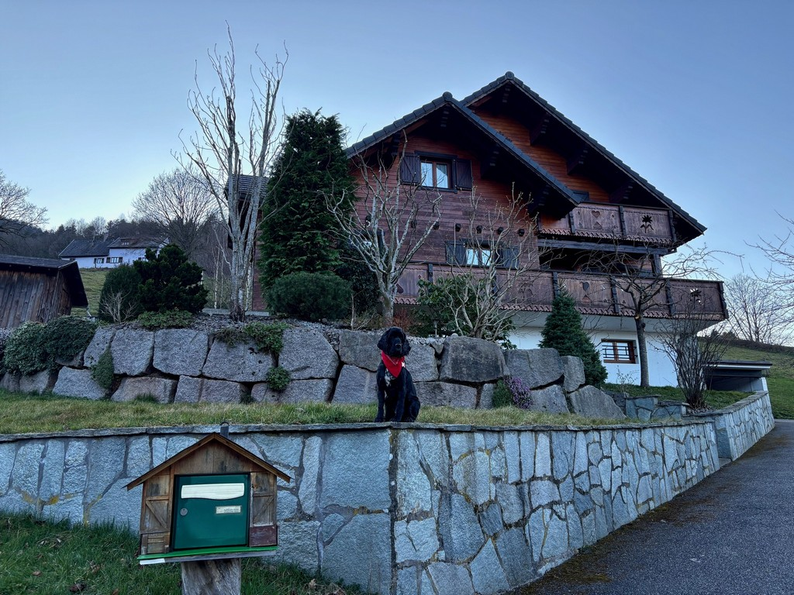

Slide 6
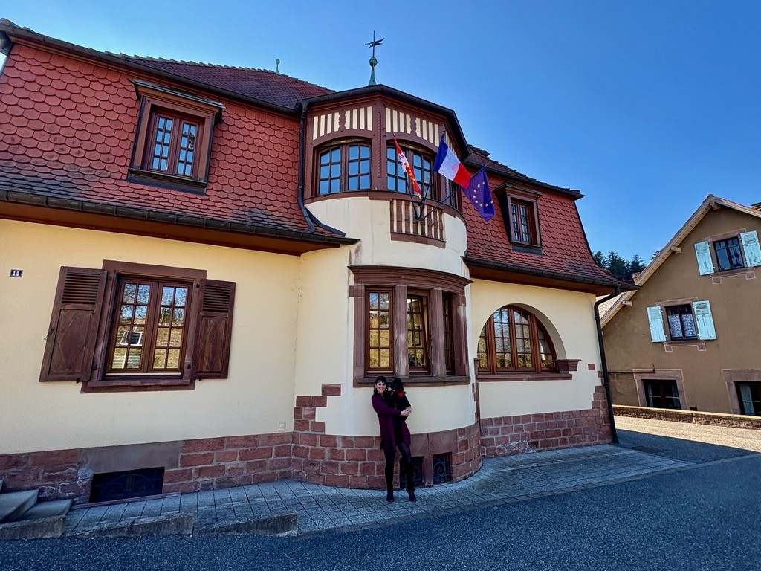


Slide 7
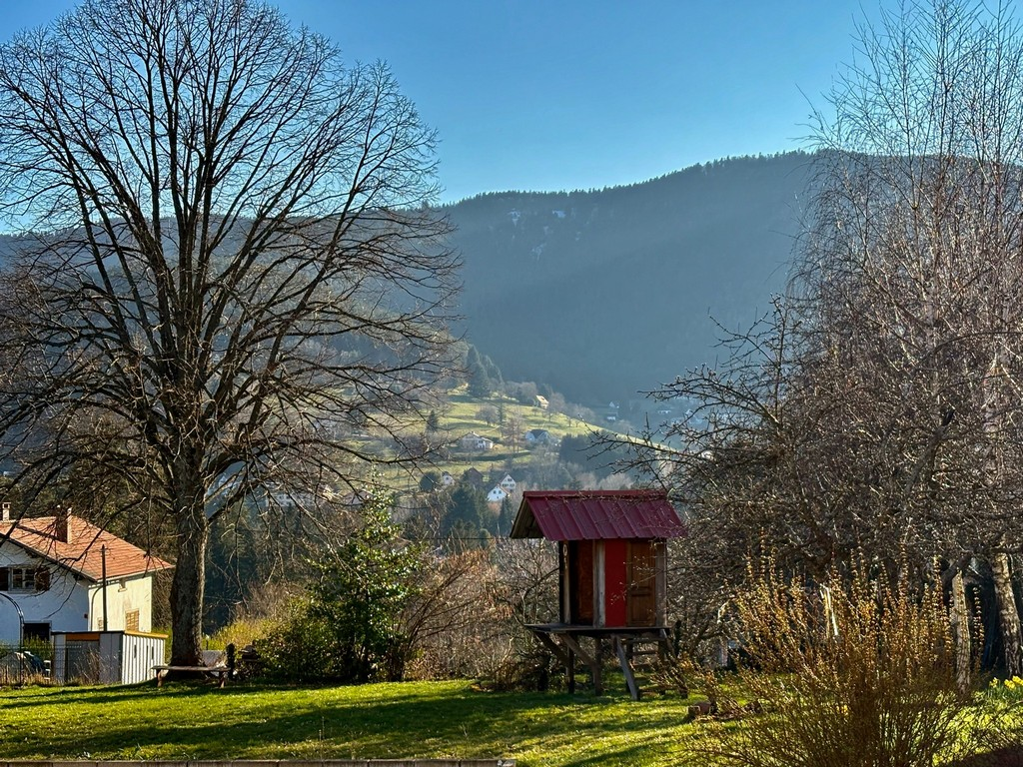

Slide 8


Slide 9
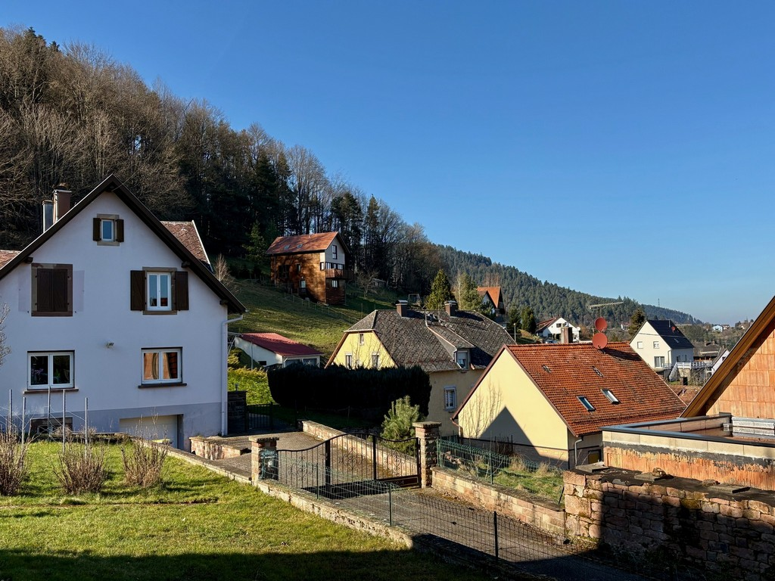

Slide 10
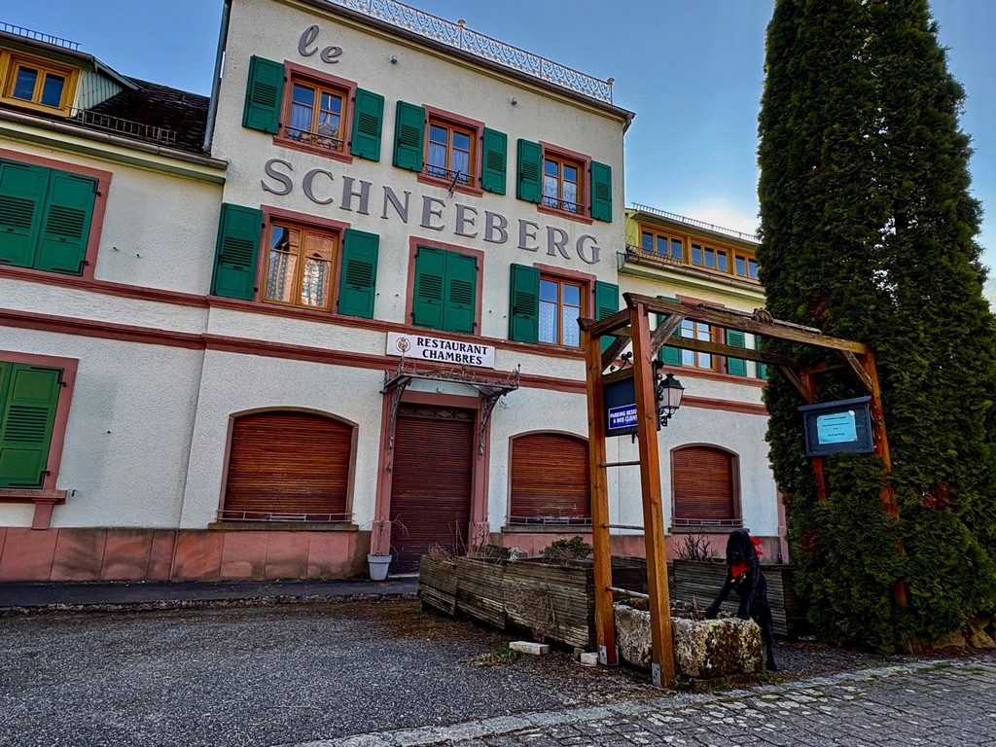

Slide 11
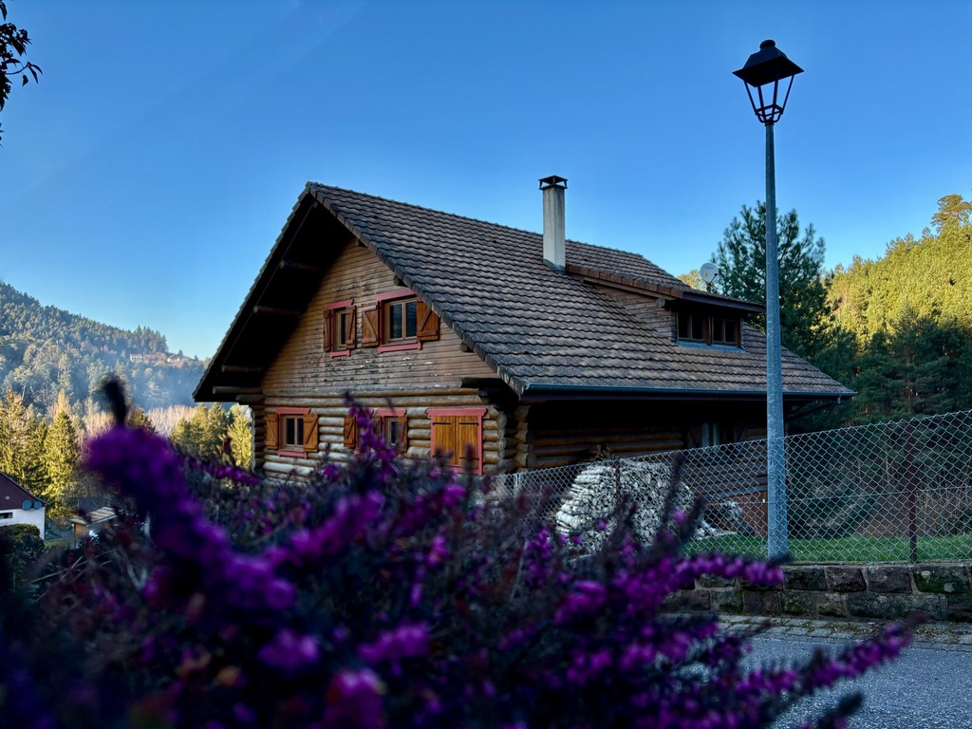

Slide 12
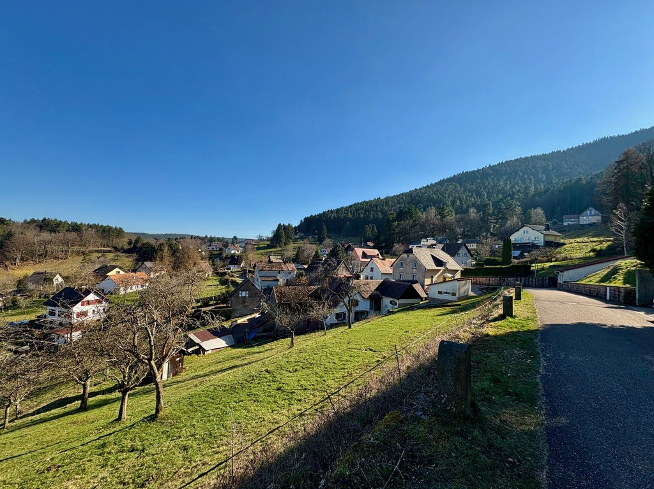

Slide 13
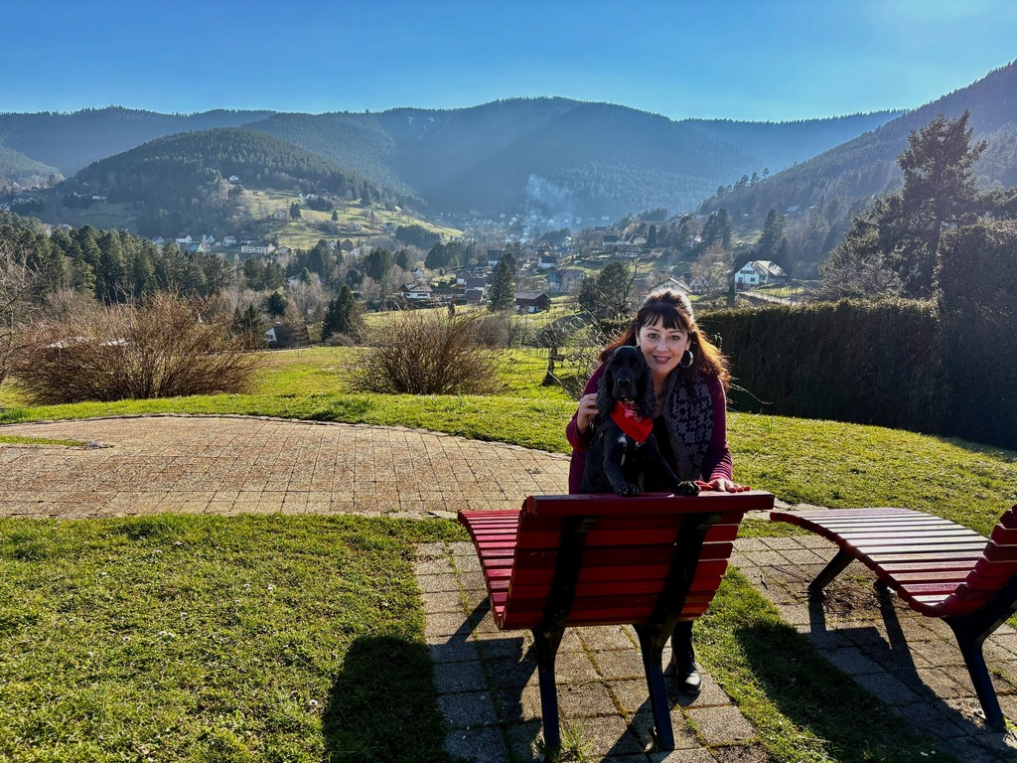

Slide 14
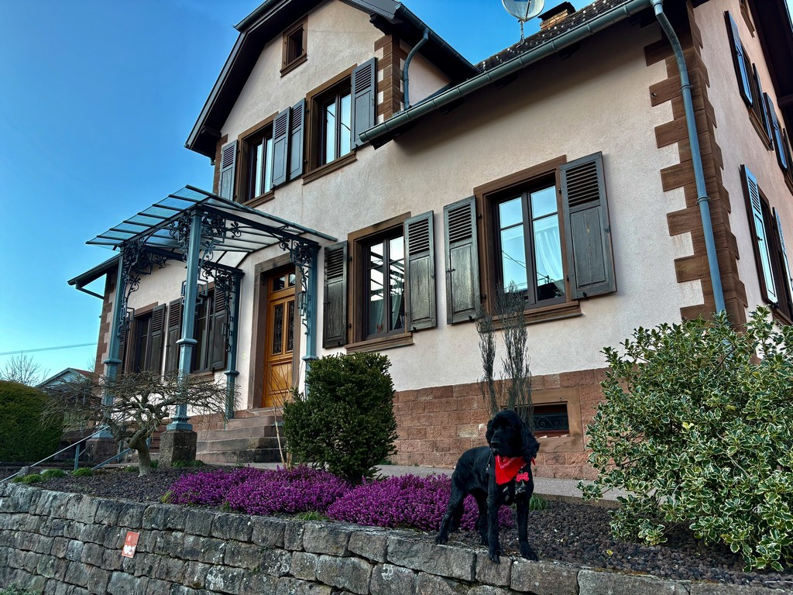

Slide 15
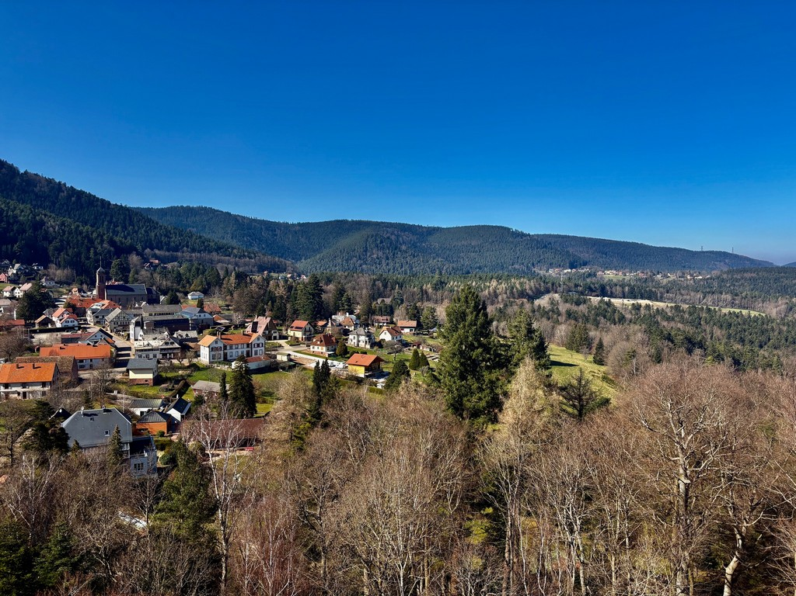

Slide 16
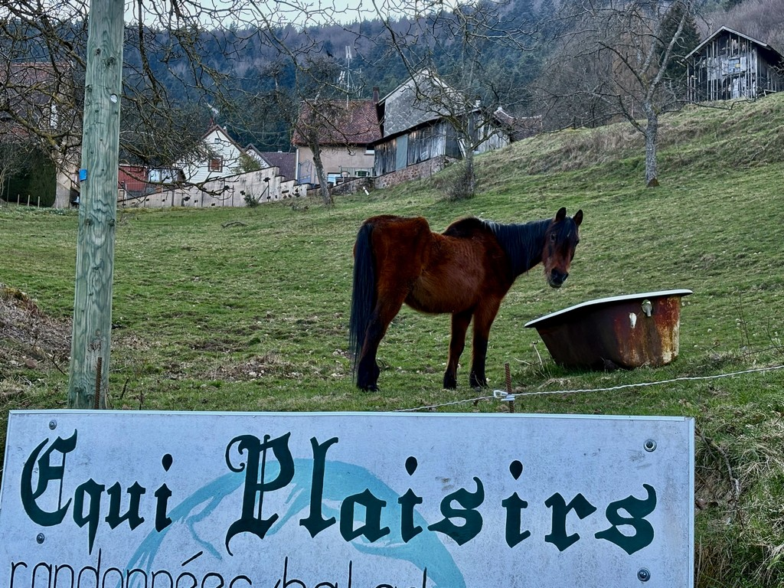

Slide 17
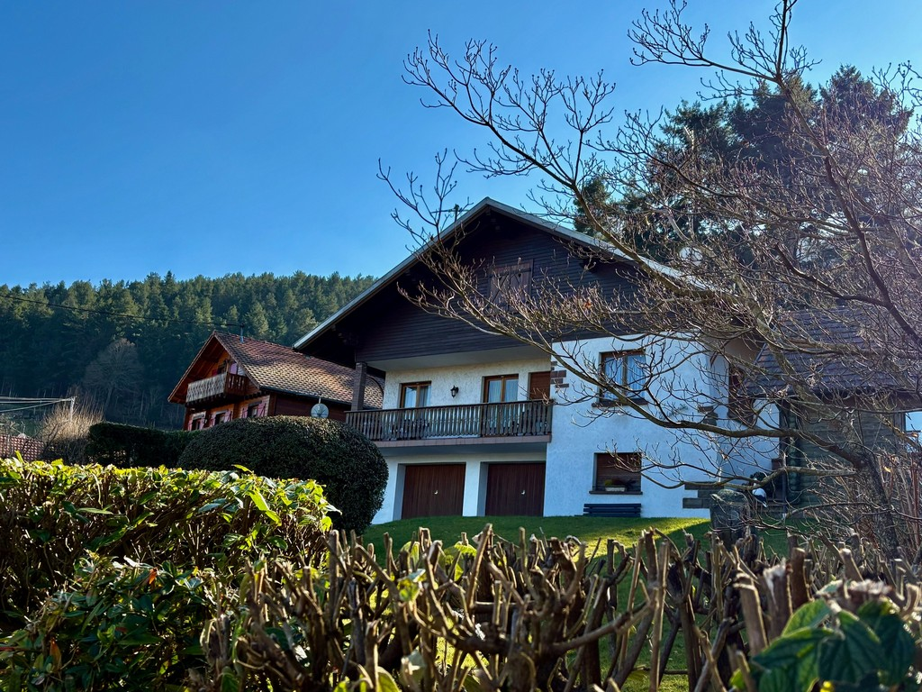

Slide 18
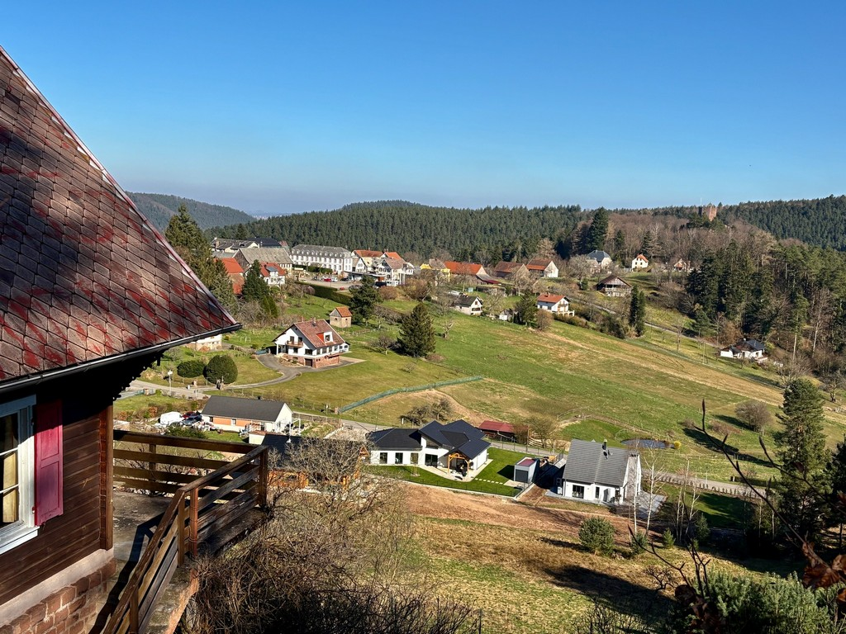

Slide 19
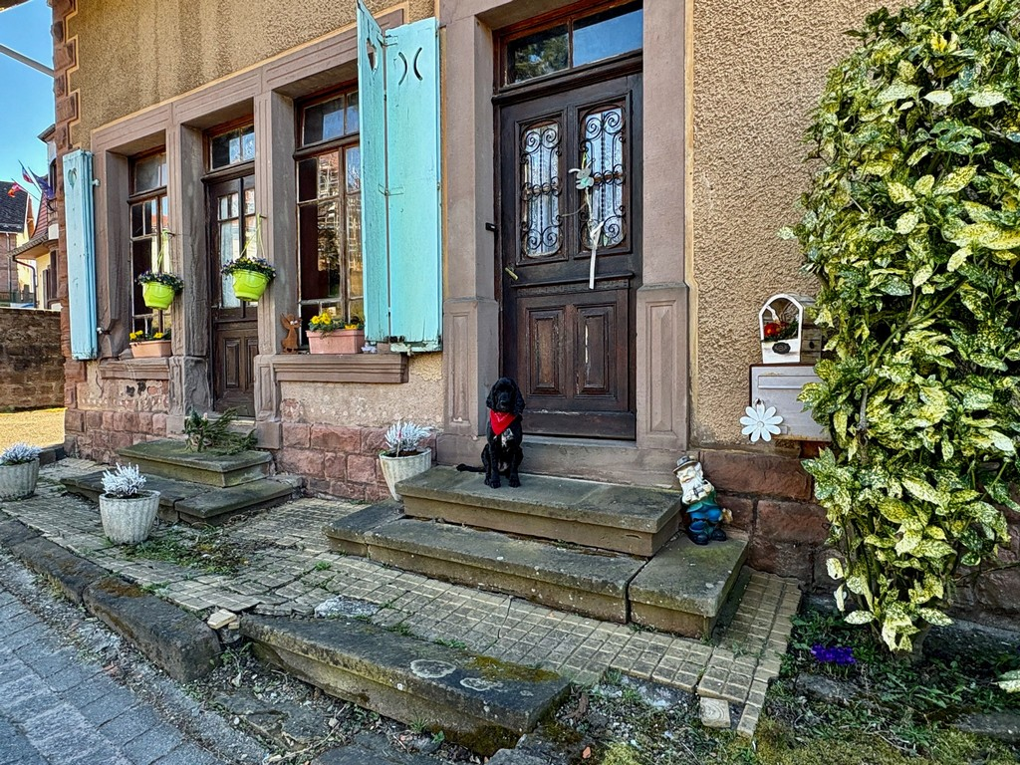

Slide 20
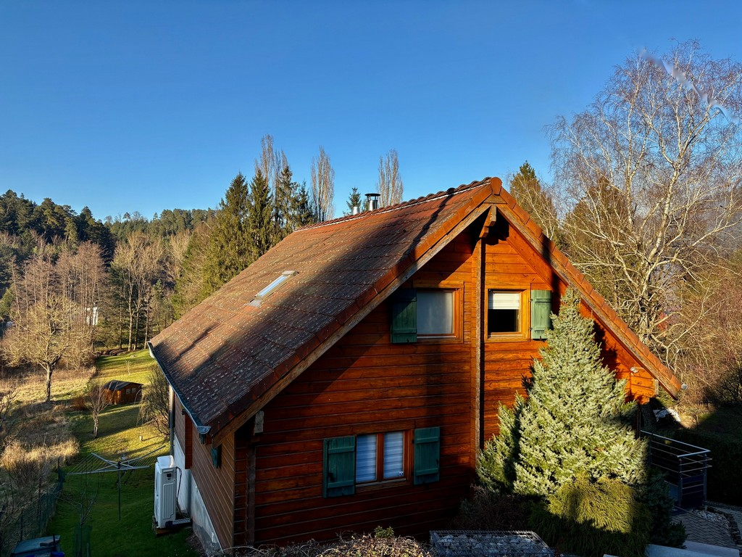

Slide 21
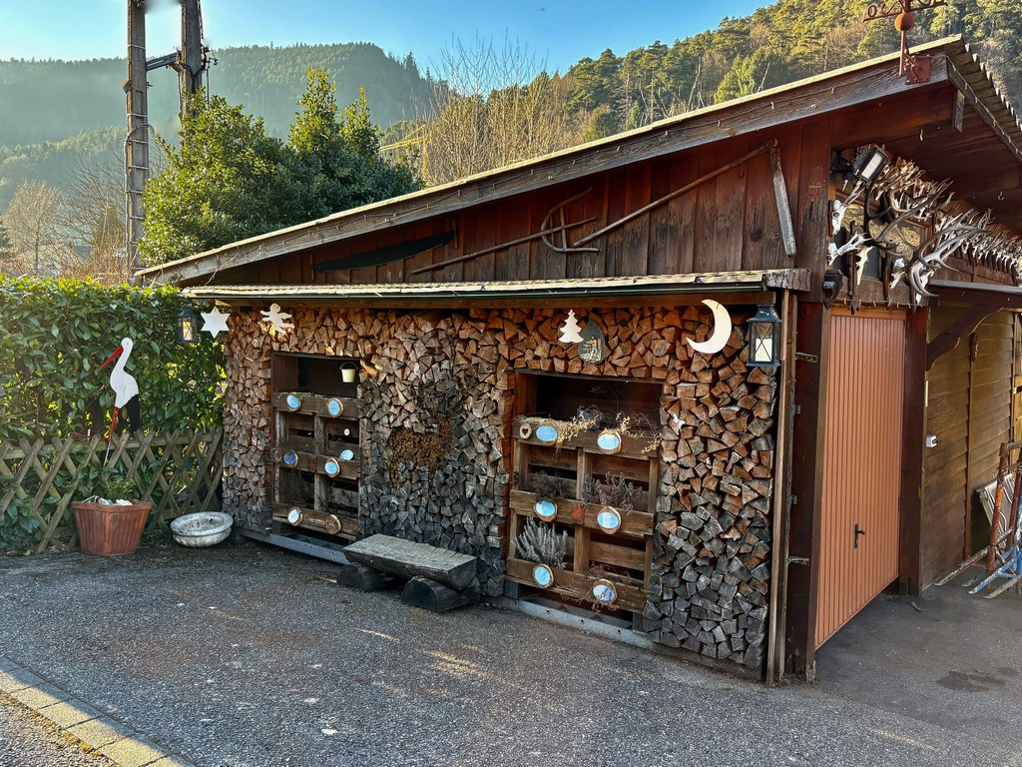

Slide 22
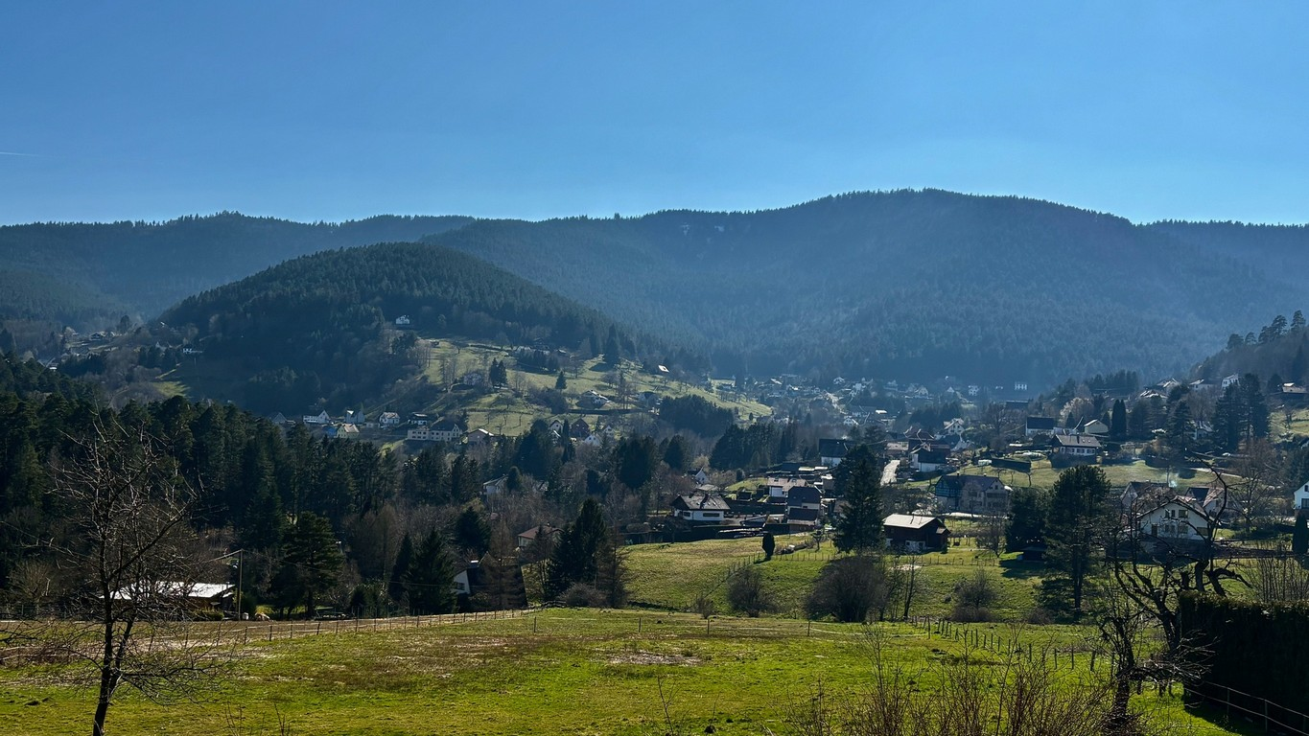

Slide 23
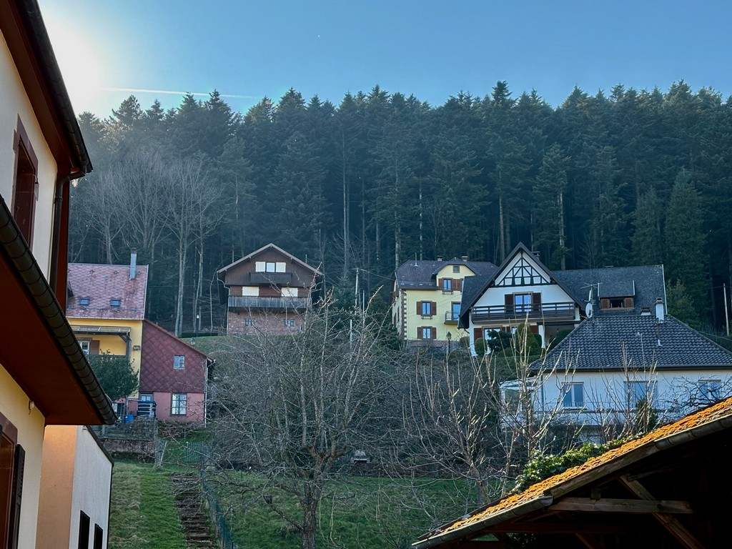

Slide 24
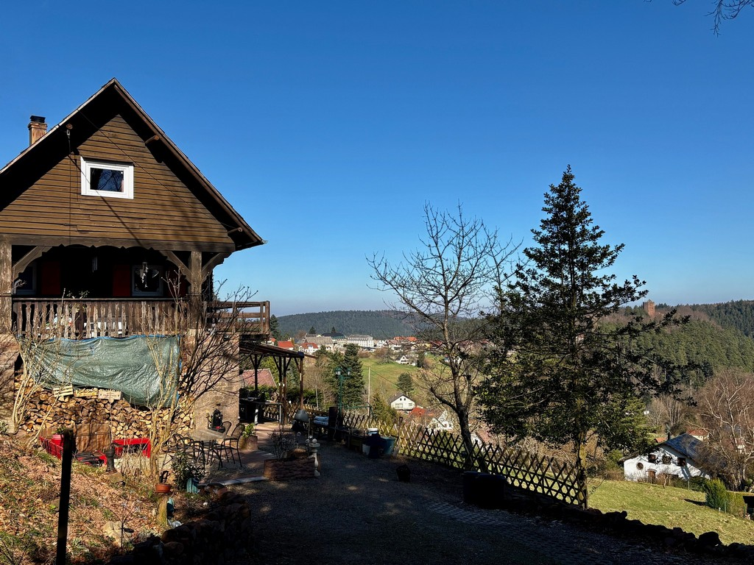

Slide 25
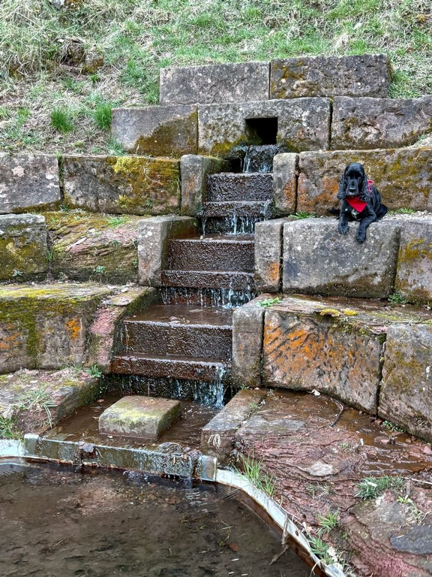

Slide 26
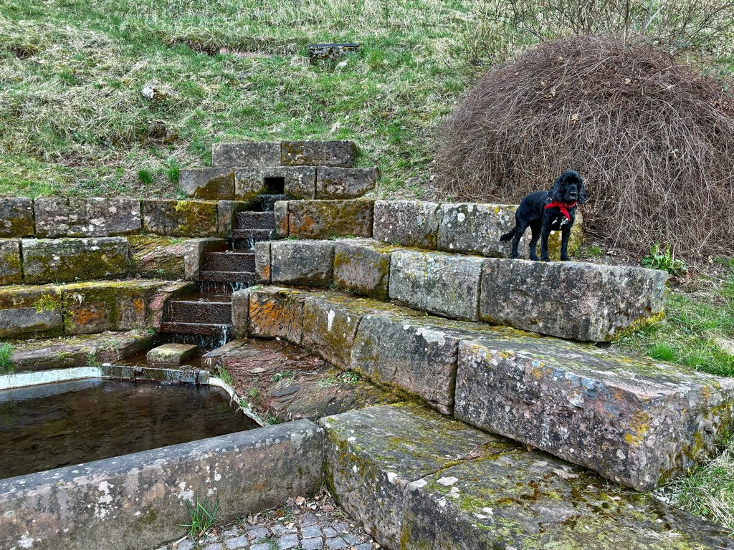

Slide 27
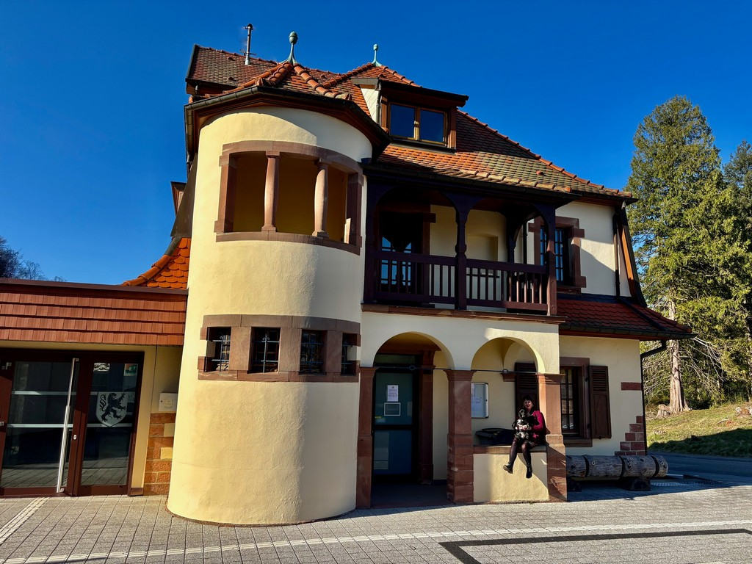

Slide 28
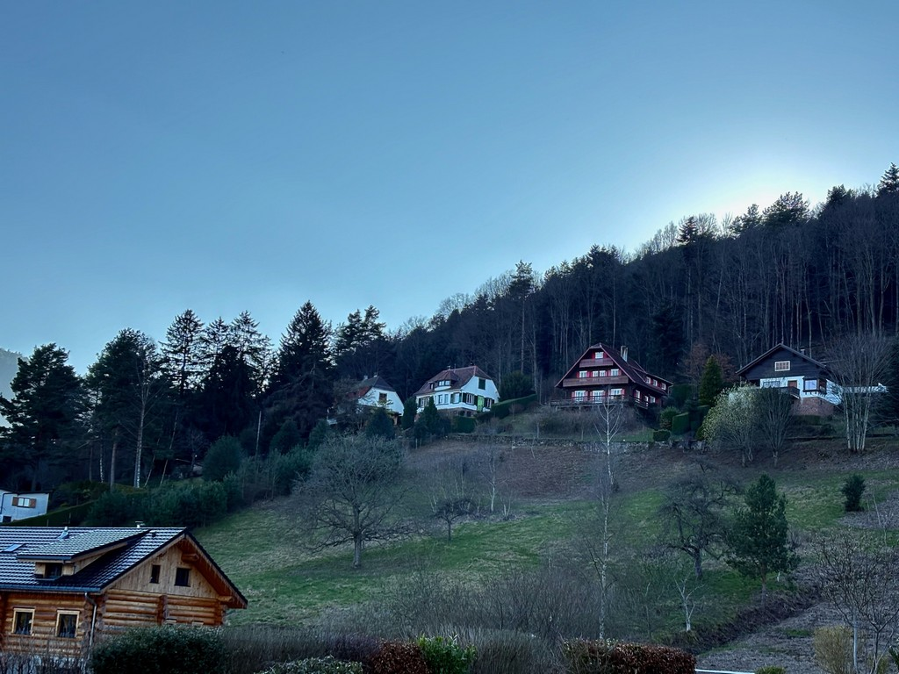

Slide 29
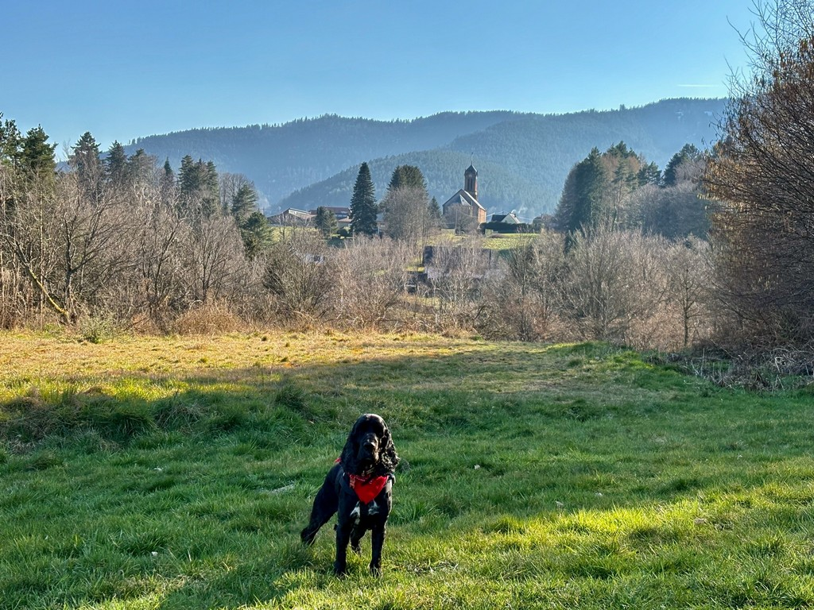

Slide 30
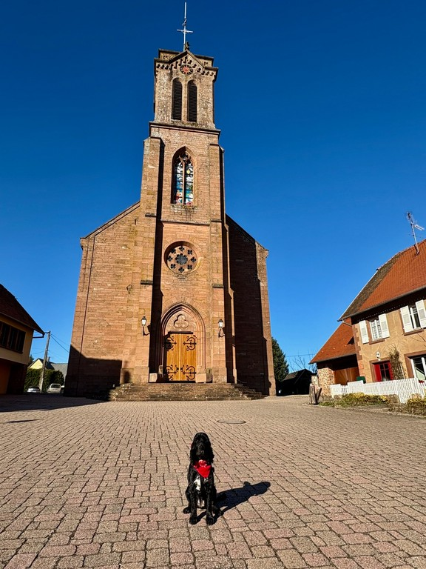

Slide 31
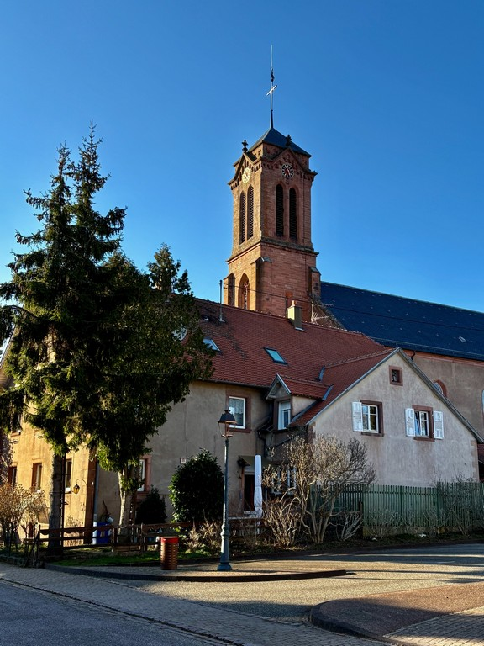

Slide 32
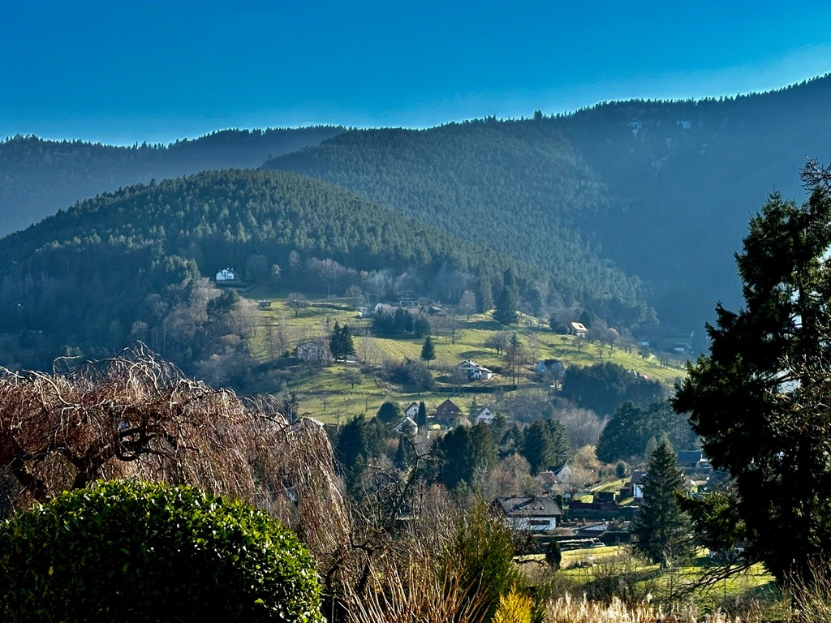

Slide 33
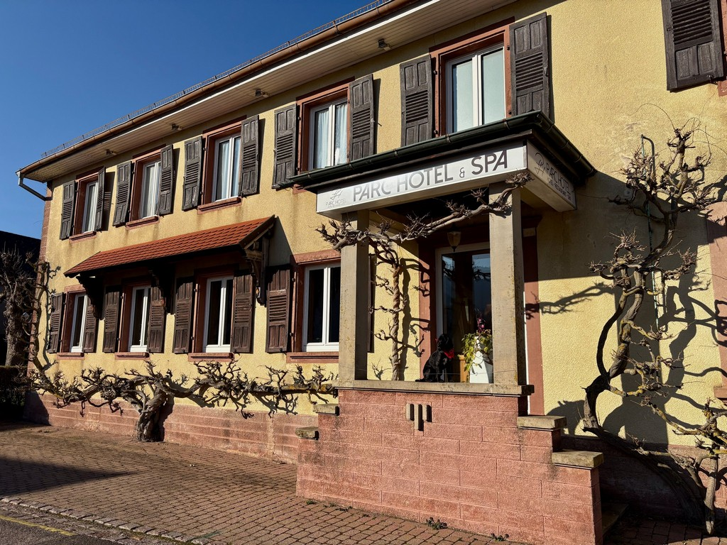

Slide 34
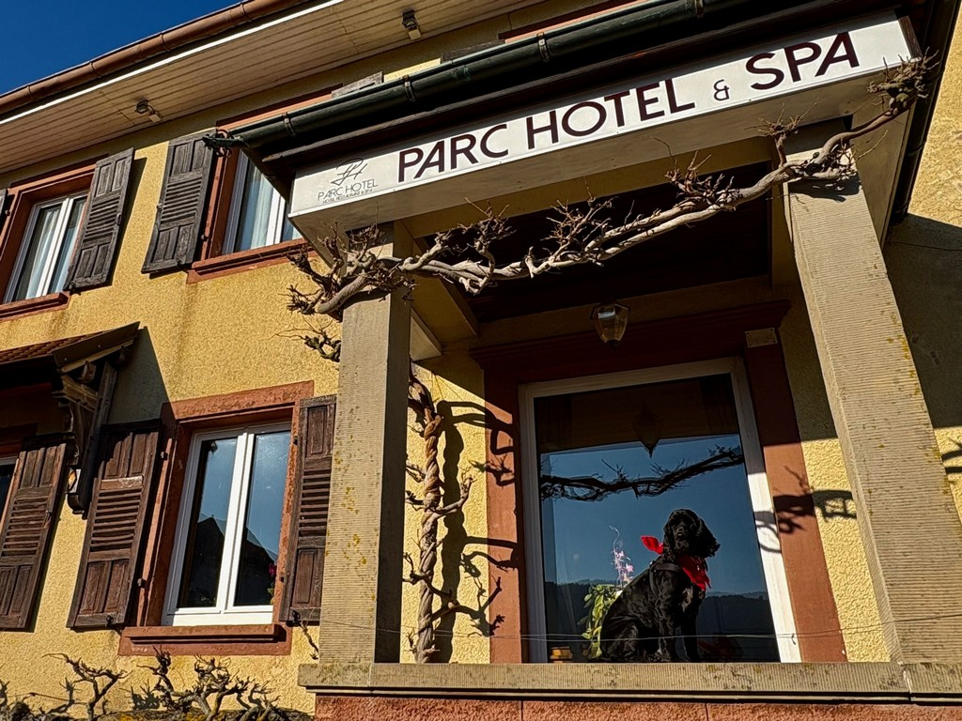

Slide 35
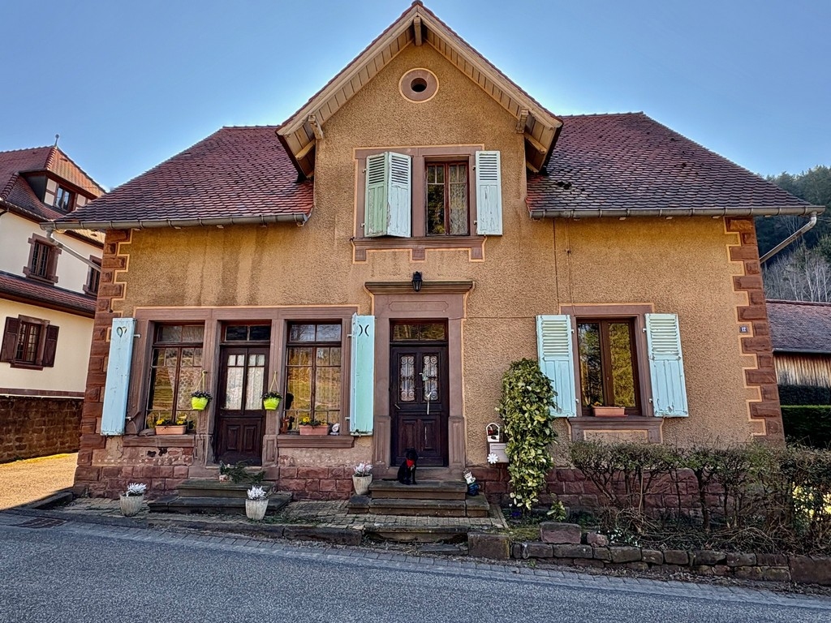

Slide 36
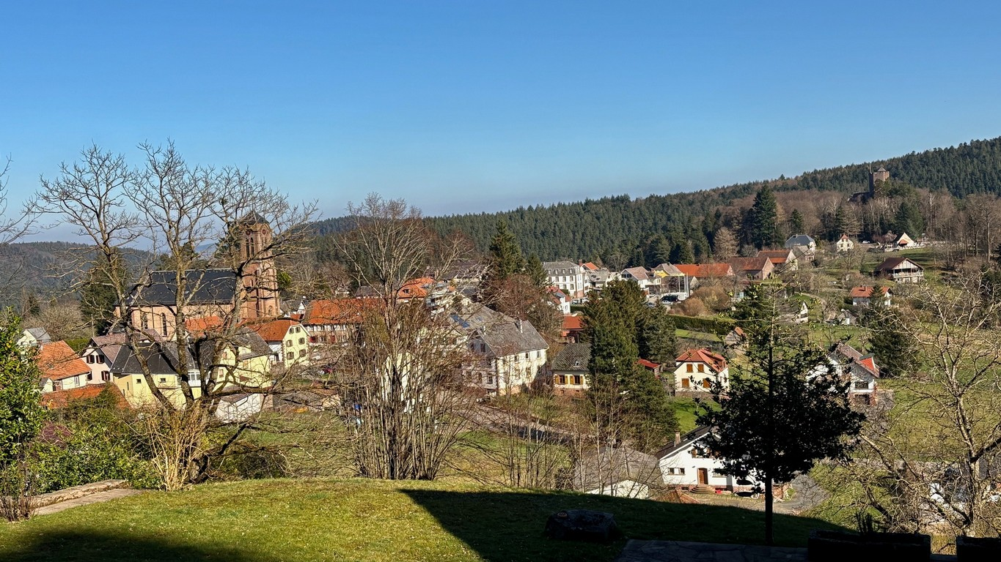

Slide 37
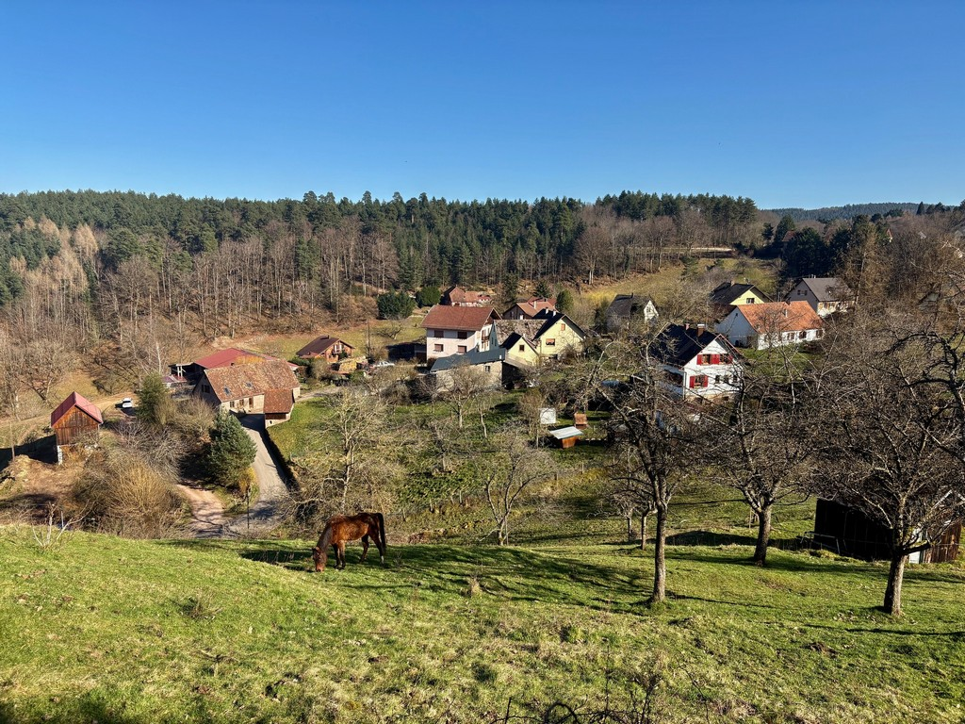

Slide 38
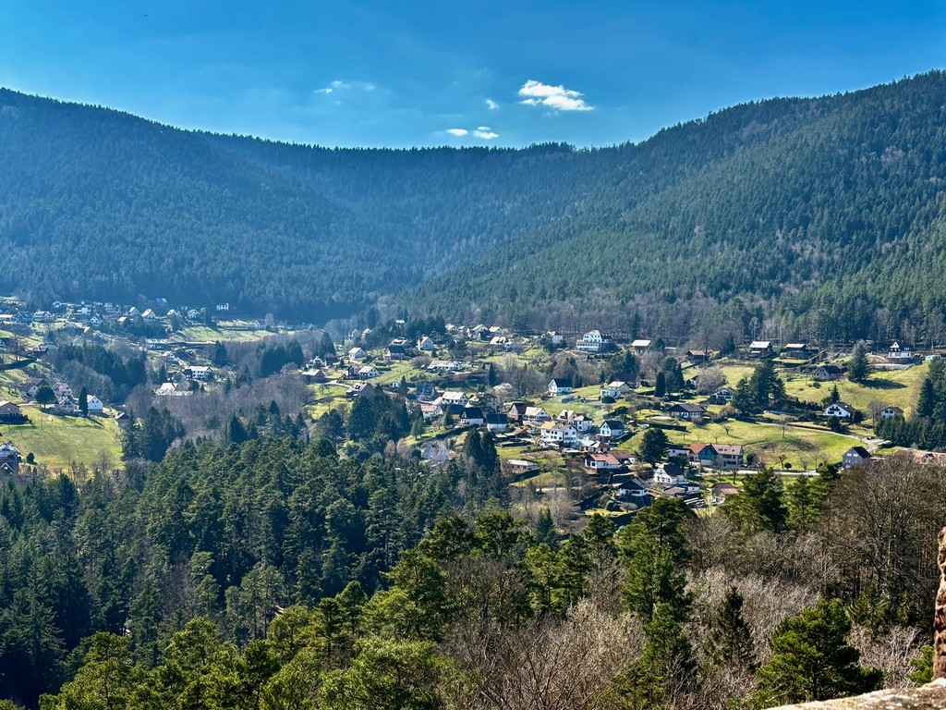

Slide 39






Sean Gaskell
West African Kora
Internet
07.07.2025
2517
Participation
Création
Shannon cockinette

